Slide 1
BÁO CÁO HỌC THUẬT HỌC KỲ 1 NĂM HỌC 2021-2022
LÝ THUYẾT TÍCH PHÂN HÀM CHỈNH HÌNH
GVC. THS NGUYỄN THỊ LAN HƯƠNG - HUMG

Slide 2

I. MỞ ĐẦU
Cơ sở lý thuyết hàm biến phức được đặt nền móng từ giữa thế kỷ 18 bởi các công trình của L.Euler. Với tư cách là một nhánh độc lập, lý thuyết hàm biến phức được hình thành vào giữa thế kỷ 19 nhờ các công trình của O. Cauchy, C. Weierstrass và B. Riemann.

Slide 3
I. MỞ ĐẦU
Ngày nay, lý thuyết hàm biến phức là một trong những phần quan trọng nhất của Toán học, Đó là khoa học vừa hiện đại, vừa cổ điển, vừa gắn bó mật thiết với các nhánh hiện đại nhất của Toán học lý thuyết, lại vừa gắn bó với nhiều bài toán vật lý và cơ học cụ thể. Tư tưởng và kết quả của nó đã thâm nhập sâu vào nhiều phần khác nhau của Toán học. Các phương pháp của lý thuyết hàm biến phức đã trở thành quen thuộc cả trong nhiều ngành ứng dụng như thủy động học, khí động học, lý thuyết đàn hồi,…

Slide 4
I. MỞ ĐẦU
Báo cáo học thuật này trình bày về Lý thuyết tích phân hàm chỉnh hình, là một phần khá thú vị và khó trong toàn bộ các lý thuyết về hàm biến phức.

Slide 5
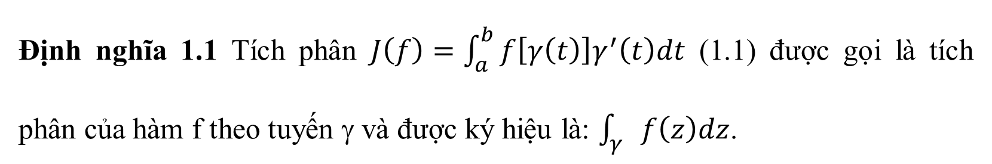
1. Tích phân trong miền phức
Định nghĩa 1.1 Tích phân $J\left(f\right)=\int_{a}^{b}{f\left[γ\left(t\right)\right]γ^{′}\left(t\right)dt}$ (1.1) được gọi là tích phân của hàm f theo tuyến γ và được ký hiệu là: $\int_{γ}{f\left(z\right)dz}$.

Slide 6

1. Tích phân trong miền phức
Tính chất tuyến tính: Nếu f_{k}(z), k = 1, 2, …, n) là những hằng số cho trước thì
$$\int_{γ}{\left(\sum_{k=1}^{n}{a_{k}f_{k}(z)}\right)dz=\sum_{k=1}^{n}{a_{k}\int_{γ}{f_{k}\left(z\right)dz}}}$$

Slide 7

1. Tích phân trong miền phức
Tính chất cộng tính: Giả sử cho 2 tuyến trơn
$$γ_{1}\left(t\right):\left[a,c\right]→C, γ_{2}\left(t\right):\left[c,b\right]→C$$
Sao cho
$$γ_{1}\left(c\right)=γ_{2}\left(c\right)$$

Slide 8
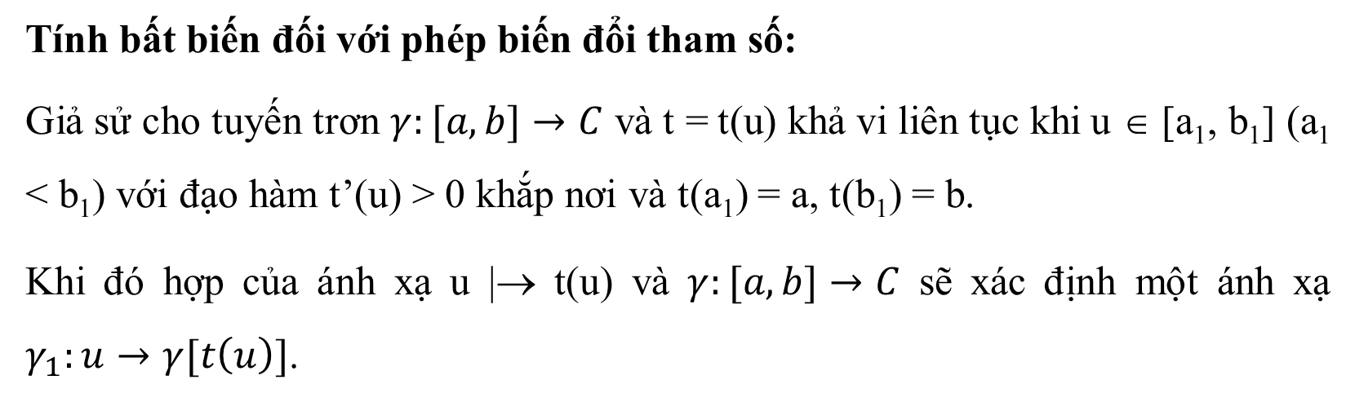
1. Tích phân trong miền phức
Tính bất biến đối với phép biến đổi tham số:
Giả sử cho tuyến trơn $γ:[a,b]→C$ và t = t(u) khả vi liên tục khi u ∈ [a₁, b₁] (a₁ < b₁) với đạo hàm t’(u) > 0 khắp nơi và t(a₁) = a, t(b₁) = b.
Khi đó hợp của ánh xạ u |→ t(u) và $γ:[a,b]→C$ sẽ xác định một ánh xạ $γ_{1}:u→γ[t\left(u\right)]$.

Slide 9
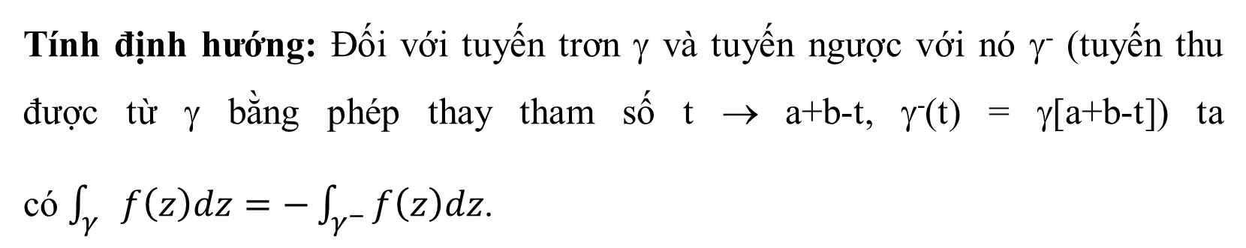
1. Tích phân trong miền phức
Tính định hướng: Đối với tuyến trơn γ và tuyến ngược với nó γ⁻ (tuyến thu được từ γ bằng phép thay tham số t → a+b-t, γ⁻(t) = γ[a+b-t]) ta có$\int_{γ}{f\left(z\right)dz}=−\int_{γ^{−}}{f\left(z\right)dz}$.

Slide 10
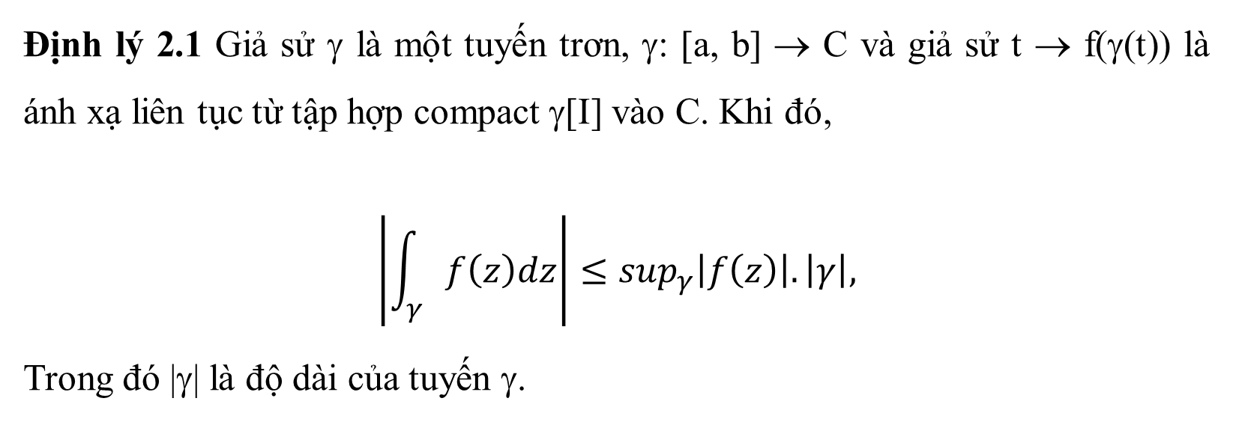
2. Ước lượng tích phân
Định lý 2.1 Giả sử γ là một tuyến trơn, γ: [a, b] → C và giả sử t → f(γ(t)) là ánh xạ liên tục từ tập hợp compact γ[I] vào C. Khi đó,
$$\left|\int_{γ}{f\left(z\right)dz}\right|≤\sup_{γ}\left|f\left(z\right)\right|.\left|γ\right|,$$
Trong đó |γ| là độ dài của tuyến γ.

Slide 11
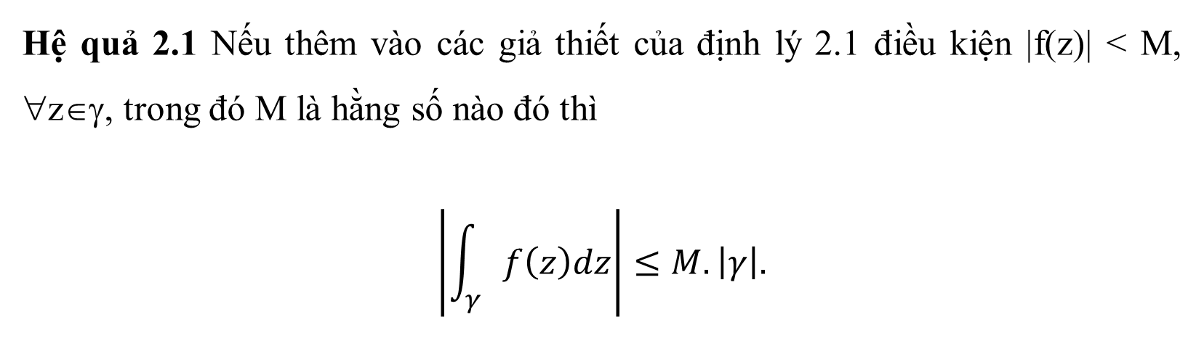
2. Ước lượng tích phân
Hệ quả 2.1 Nếu thêm vào các giả thiết của định lý 2.1 điều kiện |f(z)| < M, ∀z∈γ, trong đó M là hằng số nào đó thì
$$\left|\int_{γ}{f\left(z\right)dz}\right|≤M.\left|γ\right|.$$

Slide 12
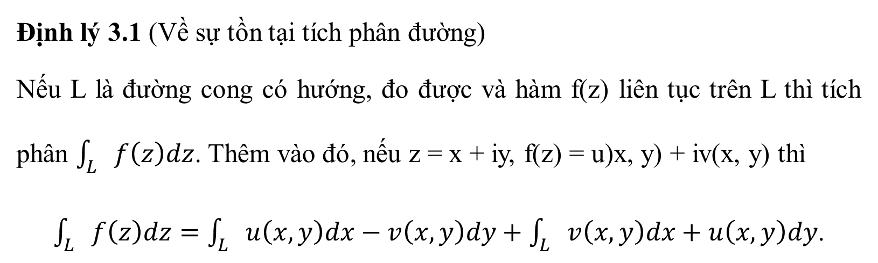
3. Tính tích phân bằng phương pháp qua giới hạn
Định lý 3.1 (Về sự tồn tại tích phân đường)
Nếu L là đường cong có hướng, đo được và hàm f(z) liên tục trên L thì tích phân $\int_{L}{f\left(z\right)dz}$. Thêm vào đó, nếu z = x + iy, f(z) = u)x, y) + iv(x, y) thì
$\int_{L}{f\left(z\right)dz}=\int_{L}{u\left(x,y\right)dx−v\left(x,y\right)dy+\int_{L}{v\left(x,y\right)dx+u\left(x,y\right)dy}}$.

Slide 13
4. Dạng vi phân đúng và dạng vi phân đóng
Định nghĩa 4.1 Giả sử P(x,y) và Q(x,y) là những hàm liên tục nhận giá trị thực hoặc phức trong miền D ⊂ R². Biều thức w = P(x, y)dx + Q(x, y)dy = Pdx + Qdy được gọi là dạng vi phân trong miền D.

Slide 14
4. Dạng vi phân đúng và dạng vi phân đóng
Định nghĩa 4.2 Dạng vi phân w = Pdx + Qdy được gọi là dạng vi phân đúng trong miền D nếu tồn tại hàm F trong miền D sao cho dF = w, và khi đó hàm F được gọi là nguyên hàm của dạng vi phân w.

Slide 15
4. Dạng vi phân đúng và dạng vi phân đóng
Định lý 4.1 Nếu w = Pdx + Qdy là dạng vi phân đúng trong miền D và F₁, F₂ là hai nguyên hàm của nó trong D thì F₂(x, y) = F₁(x, y) + C trong D, trong đó C là hằng số nào đó.

Slide 16
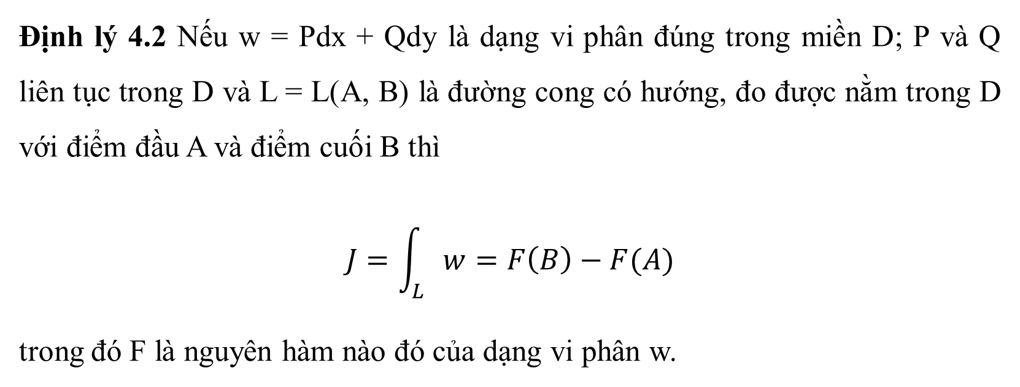
4. Dạng vi phân đúng và dạng vi phân đóng
Định lý 4.2 Nếu w = Pdx + Qdy là dạng vi phân đúng trong miền D; P và Q liên tục trong D và L = L(A, B) là đường cong có hướng, đo được nằm trong D với điểm đầu A và điểm cuối B thì
$$J=\int_{L}{w=F\left(B\right)−F(A)}$$
trong đó F là nguyên hàm nào đó của dạng vi phân w.

Slide 17
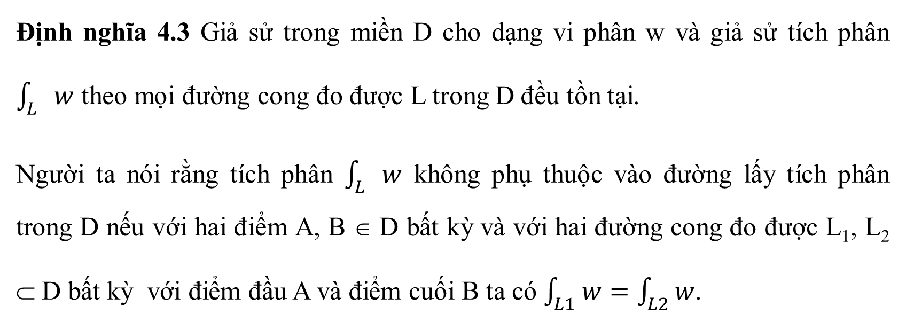
4. Dạng vi phân đúng và dạng vi phân đóng
Định nghĩa 4.3 Giả sử trong miền D cho dạng vi phân w và giả sử tích phân $\int_{L}{w}$ theo mọi đường cong đo được L trong D đều tồn tại.
Người ta nói rằng tích phân $\int_{L}{w}$ không phụ thuộc vào đường lấy tích phân trong D nếu với hai điểm A, B ∈ D bất kỳ và với hai đường cong đo được L₁, L₂ ⊂ D bất kỳ với điểm đầu A và điểm cuối B ta có $\int_{L1}{w}=\int_{L2}{w}$.

Slide 18
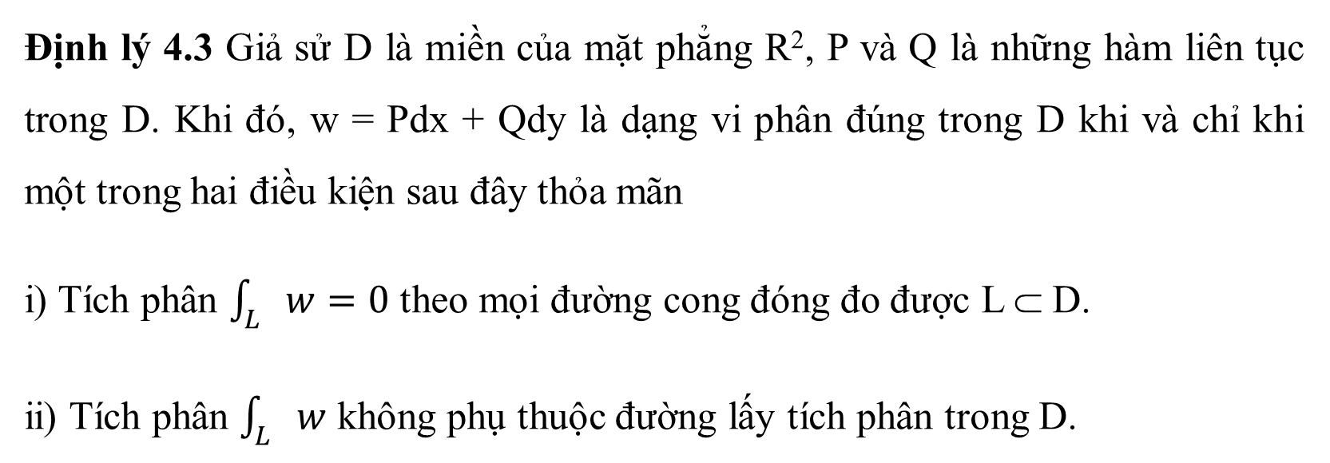
4. Dạng vi phân đúng và dạng vi phân đóng
Định lý 4.3 Giả sử D là miền của mặt phẳng R², P và Q là những hàm liên tục trong D. Khi đó, w = Pdx + Qdy là dạng vi phân đúng trong D khi và chỉ khi một trong hai điều kiện sau đây thỏa mãn
i) Tích phân $\int_{L}{w}=0$ theo mọi đường cong đóng đo được L ⊂ D.
ii) Tích phân $\int_{L}{w}$ không phụ thuộc đường lấy tích phân trong D.

Slide 19
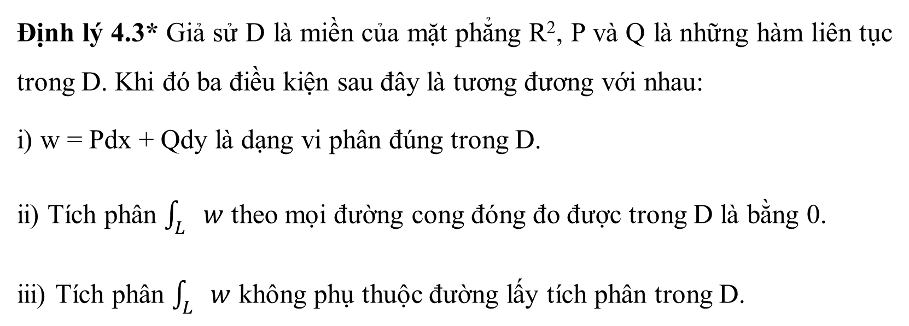
4. Dạng vi phân đúng và dạng vi phân đóng
Định lý 4.3* Giả sử D là miền của mặt phẳng R², P và Q là những hàm liên tục trong D. Khi đó ba điều kiện sau đây là tương đương với nhau:
i) w = Pdx + Qdy là dạng vi phân đúng trong D.
ii) Tích phân $\int_{L}{w}$ theo mọi đường cong đóng đo được trong D là bằng 0.
iii) Tích phân $\int_{L}{w}$ không phụ thuộc đường lấy tích phân trong D.

Slide 20
4. Dạng vi phân đúng và dạng vi phân đóng
Định nghĩa 4.4 Giả sử D ⊂ R² là miền, P, Q là những hàm liên tục trong D. Dạng w = Pdx + Qdy được gọi là dạng vi phân đóng trong D nếu đối với mỗi điểm M₀(x₀, y₀) ∈ D đều tồn tại lân cận U(M₀) ⊂ D của điểm M₀ sao cho trong lân cận đó w có nguyên hàm.

Slide 21
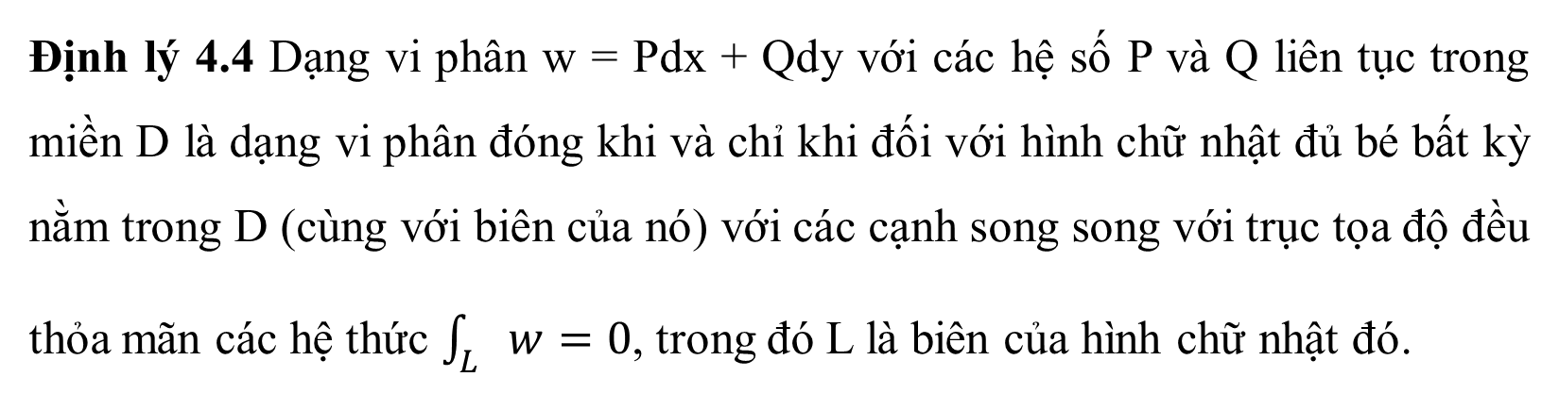
4. Dạng vi phân đúng và dạng vi phân đóng
Định lý 4.4 Dạng vi phân w = Pdx + Qdy với các hệ số P và Q liên tục trong miền D là dạng vi phân đóng khi và chỉ khi đối với hình chữ nhật đủ bé bất kỳ nằm trong D (cùng với biên của nó) với các cạnh song song với trục tọa độ đều thỏa mãn các hệ thức $\int_{L}{w}=0$, trong đó L là biên của hình chữ nhật đó.

Slide 22
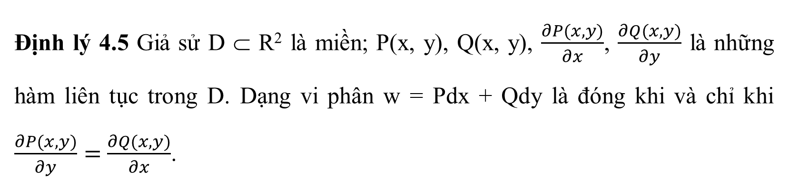
4. Dạng vi phân đúng và dạng vi phân đóng
Định lý 4.5 Giả sử D ⊂ R² là miền; P(x, y), Q(x, y), $\frac{∂P(x,y)}{∂x}$, $\frac{∂Q(x,y)}{∂y}$ là những hàm liên tục trong D. Dạng vi phân w = Pdx + Qdy là đóng khi và chỉ khi $\frac{∂P(x,y)}{∂y}=$ $\frac{∂Q(x,y)}{∂x}$.

Slide 23
4. Dạng vi phân đúng và dạng vi phân đóng
Định nghĩa 4.5
1. Dạng vi phân w = f(z)dz được gọi là dạng vi phân đúng trong miền D nếu tồn tại hàm F(z) thỏa mãn điều kiện F’(z) = f(z), ∀ z ∈D.
2. Dạng vi phân w = f(z)dz được gọi là dạng vi phân đóng trong miền D nếu ∀z₀ ∈ D đều tồn tại lân cận U(z₀) của điểm z₀ và tồn tại hàm F(z) trong U(z₀) là nguyên hàm đối với f|_{U(z0)}.

Slide 24
4. Dạng vi phân đúng và dạng vi phân đóng
Định lý 4.6 Nếu w = f(z)dz là dạng vi phân đúng trong miền D ⊂ C, F₁, F₂ là hai nguyên hàm đối với f trong D thì
F₂(z) = F₁(z) + C, ∀z ∈ D, C = const

Slide 25
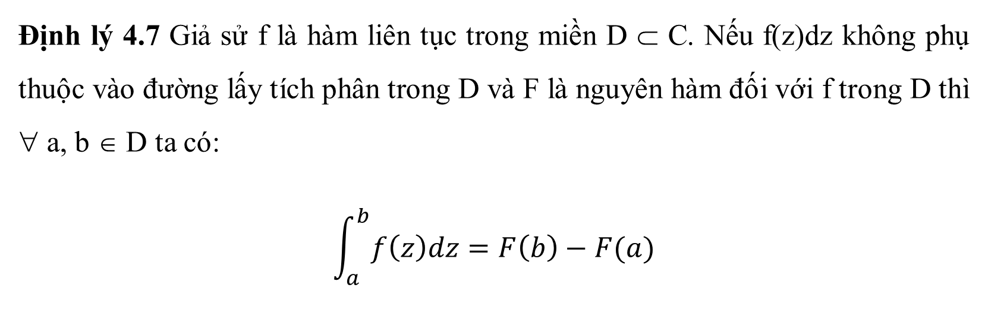
4. Dạng vi phân đúng và dạng vi phân đóng
Định lý 4.7 Giả sử f là hàm liên tục trong miền D ⊂ C. Nếu f(z)dz không phụ thuộc vào đường lấy tích phân trong D và F là nguyên hàm đối với f trong D thì ∀ a, b ∈ D ta có:
$$\int_{a}^{b}{f\left(z\right)dz=F\left(b\right)−F(a)}$$

Slide 26
5. Tích phân đường phụ thuộc tham số
Định nghĩa 5.1
1. Hàm φ(ς), ς ∈ L được gọi là giới hạn của hàm f(ς, z) khi z → z₀ (z₀ ≠ ∞) nếu
∀ε > 0, ∀ ς ∈ L, ∃δ = δ(ε, ς) > 0: ∀z∈D∩{z: 0 < |z – z₀| < δ} ⇒ |f(ς, z) - φ(ς)| < ε.
2. Hàm φ(ς), ς ∈ L được gọi là giới hạn của hàm f(ς, z) khi z → ∞, z ∈ D nếu
∀ε > 0, ∀ ς ∈ L, ∃Δ = Δ(ε, ς) > 0: ∀z∈D∩{z: |z| > Δ} ⇒ |f(ς, z) - φ(ς)| < ε.
3. Hàm f(ς, z) dần đều đối với ς ∈ L đến hàm φ(ς) khi z →z₀ (khi z →∞) nếu ∀ε>0, ∃δ=δ(ε) > 0 (tương ứng: ∃Δ = Δ(ε) > 0) sao cho ∀z∈D∩{z: 0 < |z – z₀| < δ} (tương ứng: ∀z∈D∩{z: |z| > Δ}) và ∀ς ∈ L thì |f(ς,z) - φ(ς)| < ε.

Slide 27
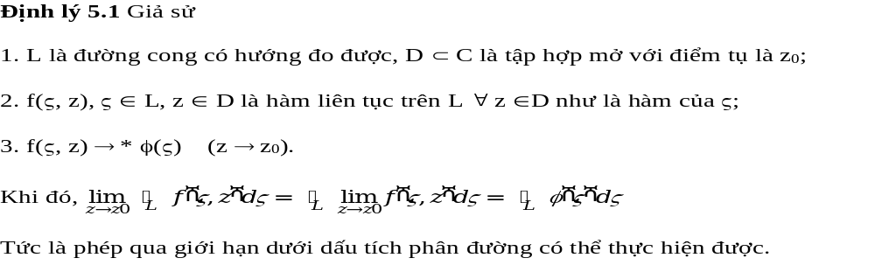
5. Tích phân đường phụ thuộc tham số

Slide 28
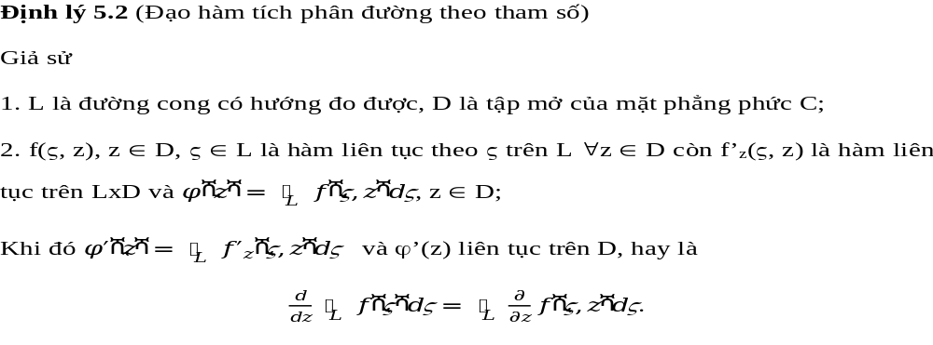
5. Tích phân đường phụ thuộc tham số

Slide 29

TRÂN TRỌNG CẢM ƠN!
TRAO ĐỔI & THẢO LUẬN

